Slide 1
Statistics
2012/09/19

Slide 2
助教
鍾欣廷 r00725009@ntu.edu.tw
彭懷德 r01725017@ntu.edu.tw
李永裕 r01725019@ntu.edu.tw

Slide 3
實習課注意事項
時間：Wed. 13:20
地點：管三大電腦教室
不點名，想上課再出席
發言不會加分，但歡迎大家踴躍提問

Slide 4
作業繳交規定與格式
繳交時間：Wed. 13:00 (不接受補交、遲交)
繳交方式：投到老師館二的信箱
發回時間：實習課
未拿走的作業會放置於管五紙箱中
作業請勿抄襲!!!! 違者0分，請不要害人害己
A4 雙面，裝訂於左上角
第一頁上方註明出作業日期、姓名、系級、學號
題號標明清楚

Slide 5
Execl 教學時間

Slide 6
Excel 元件
工作簿
工作表
儲存格
  輸入資料（ex. 文字、數值、日期 etc）
  進行計算
    先打 =
    輸入數值、儲存格參照、函數做運算
  設定儲存格格式：選取儲存格後
    Way 1：右鍵 → 儲存格格式
    Way 2：常用 → 格式→ 儲存格格式

Slide 7
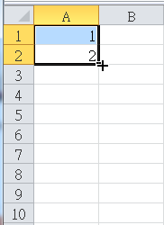
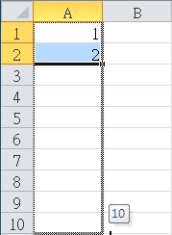
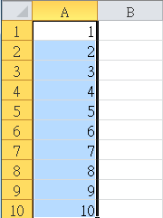
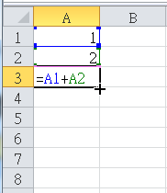
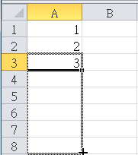
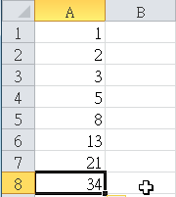
複製公式 (拉右下角的小十字)
按照邏輯快速填入公式或值

Slide 8
儲存格參照(相對位置 v.s. 絕對位置)
相對(預設)：A1
絕對：$A$1
混合：A$1、$A1
設定絕對位置：
  手動加 $
  按 F4 (切換相對、絕對與混合)

Slide 9
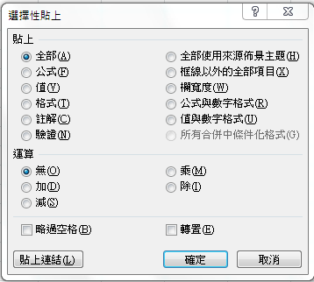
選擇性貼上
預設：複製公式與版面設定
在要貼上的儲存格右鍵 → 選擇性貼上

Slide 10


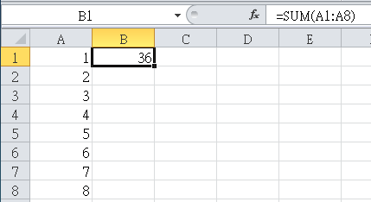
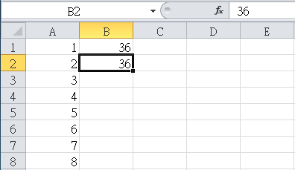
選擇性貼上
轉置
值
B2只有貼上值，沒有公式
如果更動A1~A8的值
B1會隨之改變，而B2不會改變

Slide 11
凍結窗格
檢視 → 凍結窗格
凍結列：選擇下方的列
ex. 想要第2列以上不動，選第3列
凍結欄：選擇右方的欄
ex. 想要欄位C以左不動，選欄位D
同時凍結列和欄：選擇右下方儲存格
ex. 想要同時凍結第2列和第3欄，選D4

Slide 12
開啟增益集
Excel 2007
左上角圈圈→Excel 選項→增益集→執行
→勾選要用的增益集
Excel 2010
檔案→選項→增益集→執行→勾選要用的增益集

Slide 13
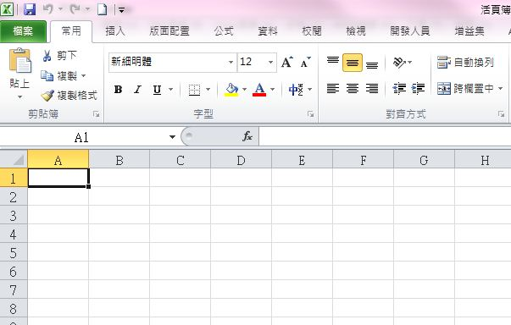
Excel 2010 開啟增益集

Slide 14
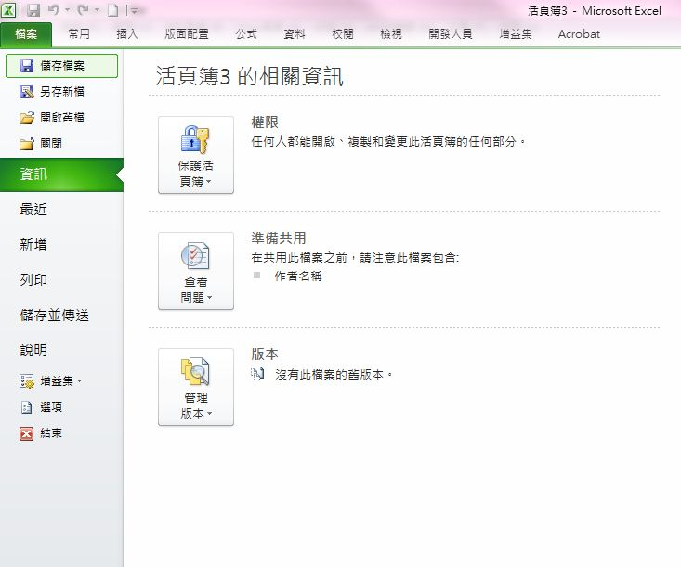
Excel 2010 開啟增益集

Slide 15
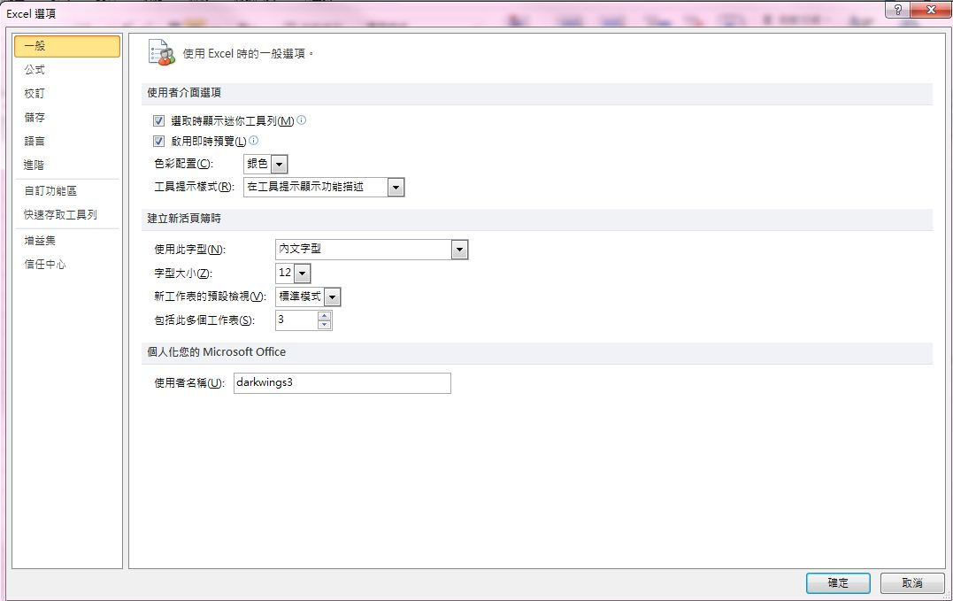
Excel 2010 開啟增益集

Slide 16
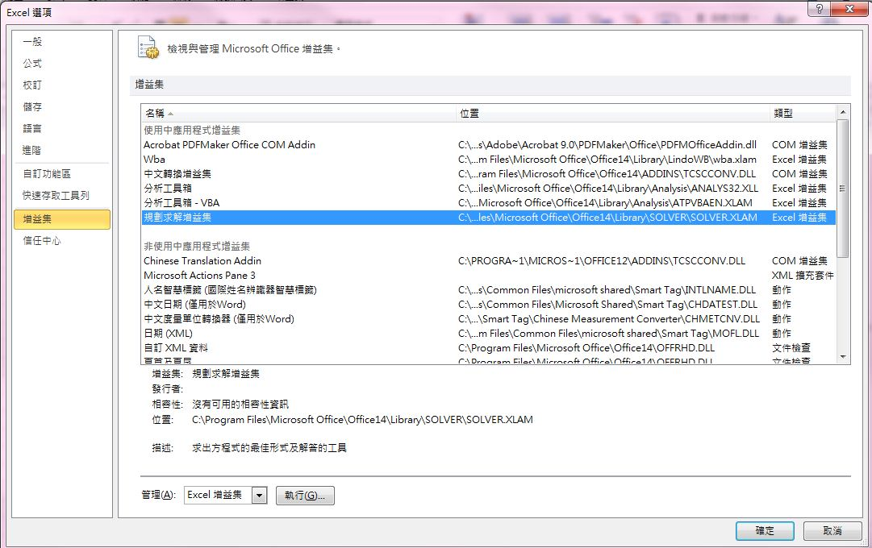
Excel 2010 開啟增益集

Slide 17
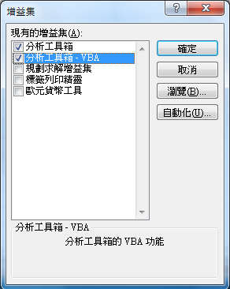
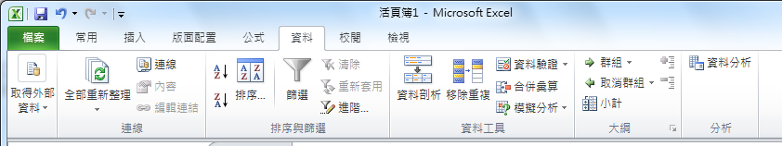
Excel 2010 開啟增益集

Slide 18
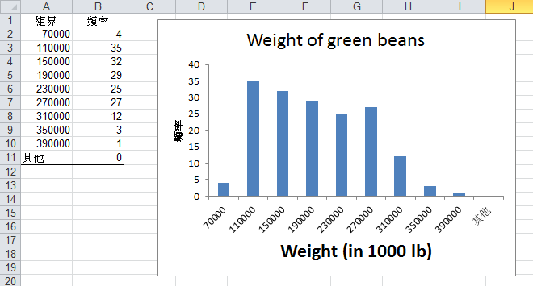
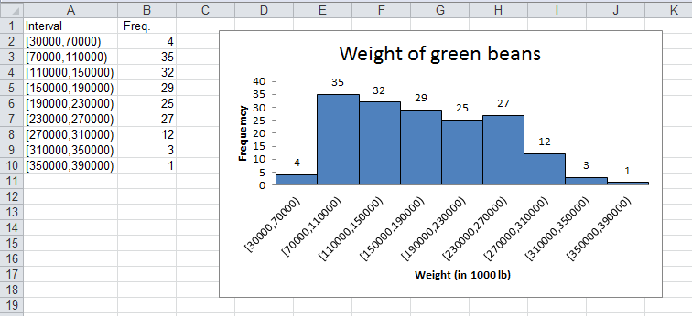
不要用資料分析的直方圖功能！

Slide 19
這幾次作業可能會用到的函數
MAX()
MIN()
COUNT()
COUNTIF()
  =COUNTIF($B$2:$B$169, "<" &G12)
  多個條件用COUNTIF有點麻煩…可改用COUNTIFS，或用其他土法煉鋼的方式
FREQUENCY()
  必須使用陣列輸入，不然只會出現第一個區間的資料
  陣列輸入：在第一格打好公式，選取要輸出的範圍按F2，再按CTRL+SHIFT+ENTER
  資料儲存格範圍
  符合條件
  文字部分用” ”包起來
  文字和儲存格變數之間用&連接

Slide 20
這幾次作業可能會用到的函數
abs()
power()
  2的3次方
    =power(2,3)
    =2^3
sqrt()
  4開根號
    =sqrt(4)
    =4^(1/2)
    =power(4,1/2)

Slide 21
碰到不會用的函數
函數說明
Google大神

